Slide 1
电工原理
第六章 三相电路

Slide 2
第6章 三相电路
6.1三相电源
6.2对称三相电路
6.3三相电路的功率
6.4不对称三相电路

Slide 3
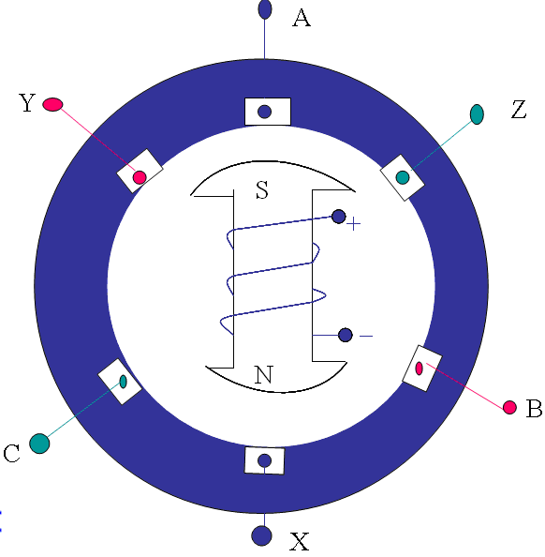
6.1三相电源
6.1.1 三相电源
三相发电机截面原理图

Slide 4
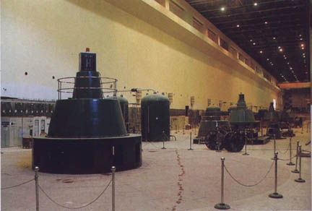
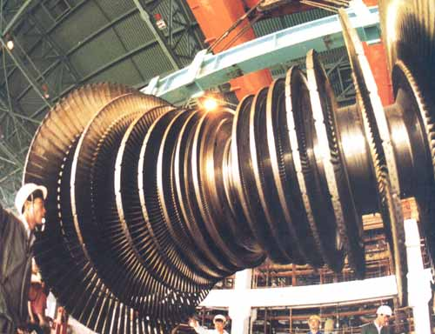


发电机组
发电机转子

Slide 5
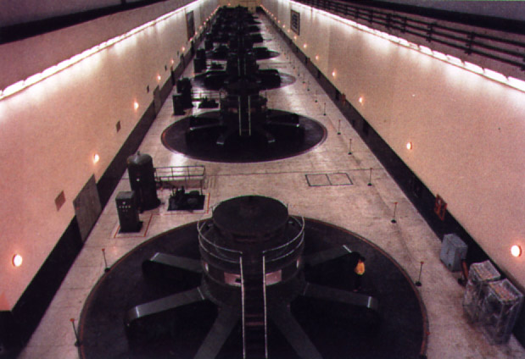
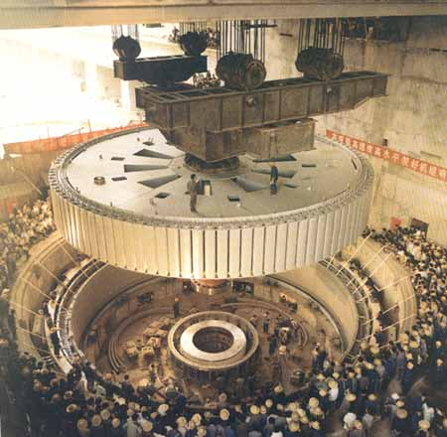

水轮机组
水轮机转子

Slide 6
三相发动机产生对称三相正弦电压 瞬时表示式:
6.1.2 对称三相电压

Slide 7
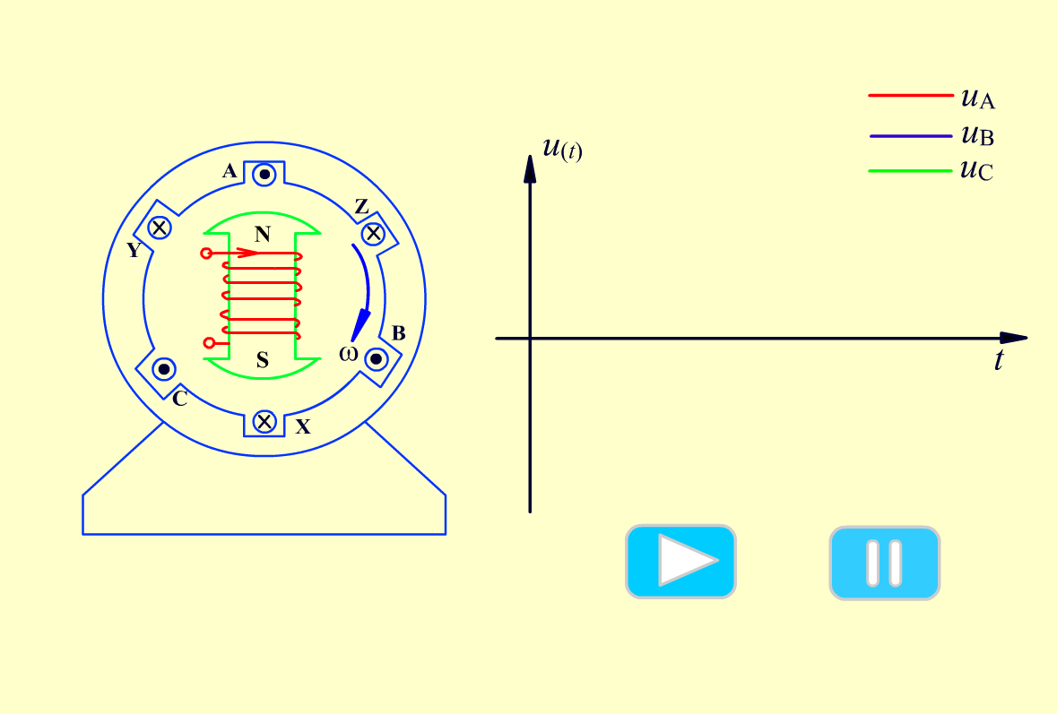

Slide 8
相量:
6.1.2 对称三相电压

Slide 9
注意
对称三相电压满足以下特征：
最大值相等
频率相同
相位互差120°
对称三相电压之和为0：

Slide 10
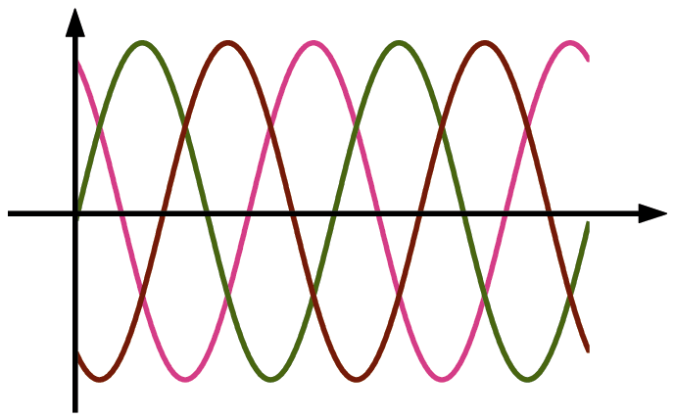
6.1.3 相序
各相电压按照达到同一个幅值的先后次序
A→ B→ C→ A
与字母排列顺序相同：正序
A→ C→ B→ A
相反：逆序
u
t
正序对称
三相电压

Slide 11
6.1.4 三相电源的两种联结方式
1、三相电源的星形(Y)联结
端线(相线、火线)
相电压：端线与中性线间的电压
U_{P}
中性线(零线、地线)
线电压：端线与端线间的电压U_{L}

Slide 12

线电压
对称三相电压

Slide 13
线电压 、 相电压的关系：
1、注意线电压的参考方向
2、注意线、相电压的对应关系

Slide 14
相量图：
30°
30°
30°

Slide 15
2、三相电源的三角形(Δ)联结
A
线电压 = 相电压
u
C
u
u
A
AB
u
CA
B
u
u
B
BC
C

Slide 16
6.2 对称三相电路
6.2 对称三相电路
三相电路负载分类
三相负载：需三相电源同时供电
三相电动机等
负载
单相负载：只需一相电源供电
照明负载、家用电器
对称三相负载：Z_{A}=Z_{B}= Z_{C}
如三相电动机
三相负载
不对称三相负载： 不满足 Z_{A} =Z_{B} = Z_{C}
如由单相负载组成的三相负载
三相负载的联结
三相负载也有 Y和 Δ 两种接法，至于采用哪种方法 ，要根据负载的额定电压和电源电压确定。

Slide 17
三相负载连接原则 (1) 电源提供的电压=负载的额定电压； (2) 单相负载尽量均衡地分配到三相电源上。
电源
保险丝
A
B
C
N
三相四线制
380/220伏
额定相电压为
220伏的单相负载
额定线电压为
380伏的三相负载

Slide 18
Y-Y形三相电路：电源Y形，负载Y形
A
A'
Z
B
B'
Z
N
N'
可短接
C
C'
Z
Z_{N}

Slide 19
A
A'
Z
B
B'
Z
N
N'
C
C'
Z
负载电压对称：
对称

Slide 20
单相计算电路(Y-Y对称电路)：
（1）短接中点
（2）去掉B、C相，得A相的单相计算电路
A
A'
Z
N
N'
（3）求出A相变量
（4）写出B、C相变量

Slide 21
补
例
1
作下图的单相计算电路。
Z_{l}
Z
Z_{l}
Z
N
N₂'
Z_{l}
Z
Z_{C}
Z_{C}
Z_{C}
Z_{N}
N₁'

Slide 22
解：
单相计算电路如图
Z_{l}
Z
Z_{C}
N
N₁'
N₂'

Slide 23
例6.2.1
一星形联结的三相电路，电源电压对称。设电源线电压 。负载为电
灯组，若R_{A}=R_{B}= R_{C} = 100Ω ，求线电流及中性线电流
; 若R_{A}=200 Ω , R_{B}=100 Ω , R_{C}=50 Ω ,求线电流及中性线电流 。
A
A′
N
B
B′
N′
C
C′

Slide 24
A
A′
N
B
B′
N′
C
C′
解：
已知：
(1) 线电流
三相对称
中性线电流

Slide 25
(2) 三相负载不对称（R_{A}=200Ω 、R_{B}=100 Ω 、
R_{C}=50 Ω） 分别计算各线电流
中性线电流

Slide 26
A
B
C
Notes:
Rho

Slide 27
Notes:
27
Rho

Slide 28
A
B
C
对称三相电流
Notes:
28
Rho

Slide 29
线电流 、相电流的关系：

Slide 30
对称三相电路中不同连接方式下线、相电压和线、相电流之间的关系总结:
Y形：
Δ形：

Slide 31
三相负载的连接原则
三相电动机绕组可以连接成星形，也可以连接成三角形，而照明负载一般都连接成星形(具有中性线)。
应使加于每相负载上的电压等于其额定电压，而与电源的连接方式无关。
负载的额定电压 = 电源的线电压
应作Δ联结
负载的额定电压 = 电源线电压
应作Y联结

Slide 32
6.5 三相功率
6.3 三相功率
6.3.1 有功功率
对称：
Notes:
Gustav Robert Kirchhoff (12 March 1824 – 17 October 1887) was a German physicist who contributed to the fundamental understanding of electrical circuits, spectroscopy, and the emission of black-body radiation by heated objects. He coined the term "black body" radiation in 1862, and two sets of independent concepts in both circuit theory and thermal emission are named "Kirchhoff's laws" after him. The Bunsen-Kirchhoff Award for spectroscopy is named after him and his colleague, Robert Bunsen.

Slide 33
6.3.2 无功功率
对称：
Notes:
Gustav Robert Kirchhoff (12 March 1824 – 17 October 1887) was a German physicist who contributed to the fundamental understanding of electrical circuits, spectroscopy, and the emission of black-body radiation by heated objects. He coined the term "black body" radiation in 1862, and two sets of independent concepts in both circuit theory and thermal emission are named "Kirchhoff's laws" after him. The Bunsen-Kirchhoff Award for spectroscopy is named after him and his colleague, Robert Bunsen.
33

Slide 34
6.3.3 视在功率
功率因数：
Notes:
Gustav Robert Kirchhoff (12 March 1824 – 17 October 1887) was a German physicist who contributed to the fundamental understanding of electrical circuits, spectroscopy, and the emission of black-body radiation by heated objects. He coined the term "black body" radiation in 1862, and two sets of independent concepts in both circuit theory and thermal emission are named "Kirchhoff's laws" after him. The Bunsen-Kirchhoff Award for spectroscopy is named after him and his colleague, Robert Bunsen.
34

Slide 35
6.3.4 瞬时功率
恒定，
则转矩恒定
Notes:
Gustav Robert Kirchhoff (12 March 1824 – 17 October 1887) was a German physicist who contributed to the fundamental understanding of electrical circuits, spectroscopy, and the emission of black-body radiation by heated objects. He coined the term "black body" radiation in 1862, and two sets of independent concepts in both circuit theory and thermal emission are named "Kirchhoff's laws" after him. The Bunsen-Kirchhoff Award for spectroscopy is named after him and his colleague, Robert Bunsen.
35

Slide 36
例6.3.1
设有一个三角形联结的电动机在运行时， U_{l} =380V，有功功率P =5kW，功率因数cosϕ =0.8，计算相电流和线电流的大小。
解:

Slide 37
例6.3.2
有一三相电动机, 每相的等效电阻R =9.8Ω, 等效感抗X_{L}=5.36Ω, 试分别计算下列两种情况下电动机从电源获取的有功功率， 并比较所得的结果：
(1) 三相电源U_{L} =220 V，绕组连成三角形接入；
(2) 三相电源U_{L} =380 V，绕组连成星形接入。
解:
(1)

Slide 38
(2)
比较(1), (2)的结果:
有的电动机有两种额定电压, 如220/380 V。
当电源电压为380 V时, 电动机的绕组应连接成星形；
当电源电压为220 V时, 电动机的绕组应连接成三角形。
在三角形和星形两种联结法中, 相电压、相电流
以及功率都未改变，仅三角形联结情况下的线电流
比星形联结情况下的线电流增大 倍。

Slide 39
6.4 不对称三相电路
有一栋三层楼的学生宿舍，其照明系统为Y形联结方式，每层楼都安装了100盏额定电压为220V的日光灯，一楼、二楼、三楼的日光灯分别接在电源的ABC三相上（线电压为380V）。电路如图6.6.1所示，其中R_{A}、R_{B}和R_{C}分别为一楼、二楼和三楼日光灯的等效电阻。
A
R_{A}
N
N′
R_{C}
R_{B}
B
C

Slide 40
分析下列情况：
(1) A相短路时，分别在电路的中性线未断和断开时，求各相负载电压。
(2) A相断路时（一楼的灯全灭）， 二楼和三楼的灯全开，分别在电路的中性线未断和断开时，求各相负载电压。
(3) A相断路时（一楼的灯全灭）， 二楼的灯开了50盏，三楼的灯开了100盏，分别在电路的中性线未断和断开时，求各相负载电压。
(4) A相断路时（一楼的灯全灭）， 二楼的灯开了10盏，三楼的灯开了100盏，分别在电路的中性线未断和断开时，求各相负载电压。

Slide 41
A
R_{A}
解: (1) A相短路
N′
N
R_{C}
R_{B}
1) 中性线未断
B
C
此时 A相短路电流很大, 将A相熔断丝熔断, 由于中性线未断，B相和 C相未受影响，其相电压仍为220V, 正常工作。

Slide 42
2) A相短路, 中性线断开时,
此时负载中性点N´即为A, 因此负载各相电压为
A
+
i_{A}
–
N´
N
i_{B}
i_{C}
–
–
+
+
B
C
B相和C相负载的相电压和其负载大小无关，因此二楼和三楼的全部处于接通状态的电灯组，其承受电压都等于线电压380V，远远超过额定电压(220V) ，这是不允许的。

Slide 43
A
R_{A}
(2) A相断路
N
N′
R_{C}
R_{B}
1) 中性线未断
B
C
不管是R_{B} =R_{C}(二楼和三楼的灯全开)、R_{B} =2R_{C}(二楼的灯开了50盏，三楼的灯开了100盏)还是R_{B} =10R_{C} (二楼的灯开了10盏，三楼的灯开了100盏) ， B、C相灯仍承受220V电压, 正常工作。

Slide 44
A
(2) A相断路
R_{A}
2) 中性线断开
N
N′
R_{C}
R_{B}
变为单相电路
B
C
i
B
当R_{B} =R_{C}时：
+
u'_{B}
–
+
u'_{C}
–
C

Slide 45
i
当R_{B} =2R_{C}时：
B
+
u'_{B}
–
+
u'_{C}
–
C
当R_{B} =10R_{C} 时：

Slide 46
结论
（1）不对称负载Y联结又未接中性线时，当一相负载短路时，另外两相负载承受线电压，其大小为正常工作时额定电压的 倍。
（2）负载Y形联结又未接中性线时，当一相负载断路时，若另外两相负载相同，则另外两相负载的相电压相同，为线电压的一半，略低于额定电压。
（3）不对称负载Y形联结又未接中性线时，当一相负载断路时，另外两相负载相电压不再相等，且负载相电阻越大，该相负载承受的电压越高，明显高于额定电压，而另一相的相电压远远低于正常工作电压；另外两相负载的不平衡性越大，两相电压之间的差距也越大。
（4）照明电路中的中性线具有重要作用，能保证星形联结三相不对称负载在发生负载相开路或短路故障时，其余的负载相相电压对称，处于正常工作状态。
（5）照明负载在一般情况下都是三相不对称的，因此照明电路必须采用三相四线制供电方式，且中性线（指干线）内不允许接熔断器或刀闸开关。

